Slide 1

Tugas 2 Kecerdasan Artifisial
IMPLEMENTASI
JARINGAN SARAF TIRUAN
RIYADHUSSHADIQIN (2108107010041)

Slide 2

NEURAL NETWORK
Jaringan saraf tiruan (Neural Network) adalah model matematika yang terinspirasi oleh jaringan saraf biologis, terdiri dari lapisan-lapisan neuron dengan bobot dan bias. Dengan kemampuannya memproses input, menghasilkan output, dan mempelajari pola data melalui pelatihan, neural network digunakan luas dalam pengenalan gambar, pemrosesan bahasa alami, dan prediksi.

Slide 3

Jenis kasus yang digunakan pada tugas kali ini adalah Klasifikasi Gambar. Klasifikasi gambar adalah tugas dalam pembelajaran mesin di mana model diajarkan untuk mengenali dan mengkategorikan objek dalam gambar, dengan tujuan memprediksi label atau kelas yang tepat untuk setiap gambar berdasarkan fitur-fitur yang dipelajari selama pelatihan.
Jenis
Kasus

Slide 4

DATASET YANG DIGUNAKAN
Pada tugas ini, saya menggunakan dataset dari Kaggle dengan judul “Pizza vs Ice Cream”. Pada dataset ini, terdapat 2 class gambar, yaitu Pizza dan Ice Cream
Link dataset : https://www.kaggle.com/datasets/hemendrasr/pizza-vs-ice-cream

Slide 5

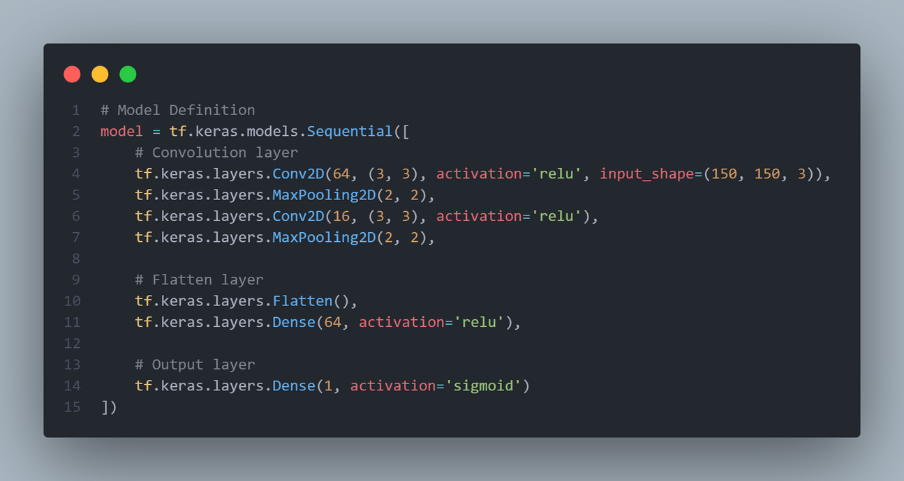
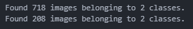
Jumlah Fitur
Jumlah Label
Pada dataset ini, jumlah label adalah 2
Jumlah fitur dapat dihitung dari dimensi input pertama pada layer pertama dalam model. Pada kasus ini, layer Conv2D pertama memiliki parameter input_shape=(150, 150, 3). Ini berarti setiap sampel gambar yang diberikan kepada model harus memiliki dimensi 150x150 piksel dengan 3 saluran warna (RGB). Jadi, jumlah fitur adalah 150 * 150 * 3 = 67500

Slide 6
Jenis Neural
Network
Pada tugas ini, saya menggunakan Convolutional Neural Network. CNN sangat efektif untuk klasifikasi gambar karena kemampuannya mengekstrak pola lokal seperti tepi dan tekstur menggunakan layer konvolusi. Dengan parameter yang relatif kecil, CNN meminimalkan kompleksitas model, mempercepat pelatihan, dan mengurangi risiko overfitting.

Slide 7
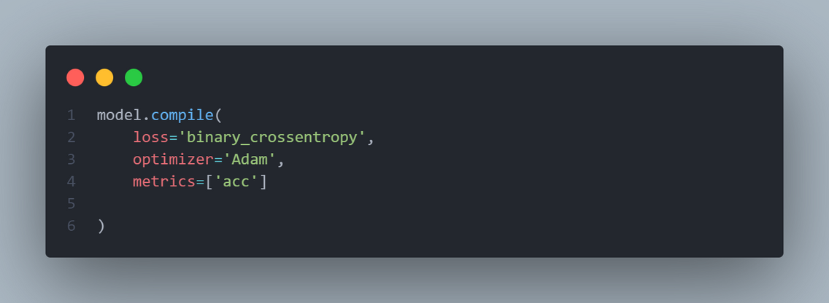
Jenis Optimasi
Pada tugas ini, saya menggunakan Optimasi Adam. Adam digunakan karena kemampuannya menyesuaikan laju pembelajaran secara adaptif untuk setiap parameter, menggabungkan keunggulan Momentum dan RMSprop. Hal ini meningkatkan kecepatan konvergensi model pada tugas deep learning dengan dataset besar dan kompleks.

Slide 8
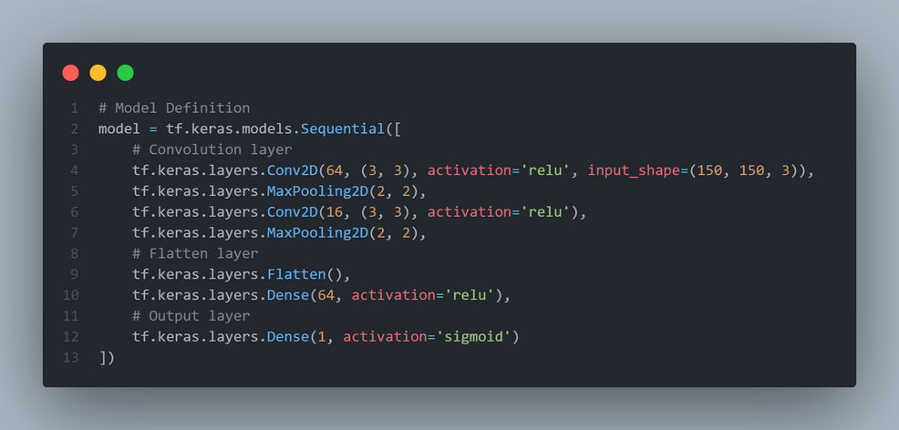
JENIS AKTIVASI
Pada tugas ini, saya menggunakan aktivasi relu dan sigmoid. Aktivasi ReLU (Rectified Linear Unit) dan sigmoid sering digunakan pada Convolutional Neural Networks (CNN) karena ReLU efektif dalam menangani masalah vanishng gradient dan meningkatkan laju konvergensi, sementara sigmoid cocok untuk output layer dalam tugas klasifikasi biner karena menghasilkan output dalam rentang 0 hingga 1, yang dapat diinterpretasikan sebagai probabilitas kelas positif. Kombinasi keduanya memberikan CNN kemampuan untuk mengatasi kompleksitas tugas klasifikasi gambar dengan baik.

Slide 9
HIDDEN LAYER
Dalam hal ini, kita memiliki dua layer konvolusi (Conv2D) dan satu layer dense (Dense).
Jadi, jumlah hidden layer dalam model Anda adalah 3.

Slide 10
JUMLAH TOTAL HIDDEN NODE PER LAYER
Conv2D Pertama: 576 hidden node
MaxPooling2D Pertama: Tidak ada hidden node terpisah
Conv2D Kedua: 144 hidden node
MaxPooling2D Kedua: Tidak ada hidden node terpisah
Flatten: Tidak ada hidden node terpisah
Dense Keenam: 64 hidden node
Dense Ketujuh (Output Layer): 1 hidden node
Total jumlah hidden node dalam model ini dapat dihitung dengan menjumlahkan jumlah hidden node dalam setiap layer yang memiliki hidden node:
576+144+64+1=785576+144+64+1=785
Jadi, total jumlah hidden node dalam model Anda adalah 785.

Slide 11
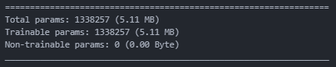
JUMLAH TOTAL BOBOT
Berdasarkan gambar di atas, jumlah total bobot adalah 1.338.257

Slide 12
TERIMA KASIH

